Slide 1
Middenkader engineering werktuigbouwkunde

Slide 2
Inhoud presentatie
Sector Techniek
Leerjaren / perioden
Projectonderwijs
Doorstroming
Lessenpakket
Inhoud opleiding
Oud student

Slide 3
Sector Techniek
Locatie: Technovium
Leerweg: BOL
Niveau 4

Slide 4
Leerjaren/perioden
4 leerjaren (basis- + profiel- + keuzedeel)
4 perioden/jaar a 10 weken
Projectmatige aanpak (PW’s)
Vroegtijdige kennismaking werkveld (bedrijfsbezoeken)
Beroepspraktijkvorming (BPV=stage 4x) examen in praktijk

Slide 5
Projectonderwijs
COMPLEXITEIT
Ontwikkeling
HOOG
Zelfsturing
A
B
C
D
Materiaalsturing
LAAG
TIJD
Notes:
Deze dia schetst een prima beeld wat wij van de leerling verwachten en tevens wat de leerling van ons mag verwachten gedurende zijn schoolloopbaan.

Slide 6
Doorstroming
  Verkorte trajecten 2e en 3e jaar in één
  Na niveau 4-opleiding doorstroming naar HBO
  Samenwerking met HAN: MplusH
  HTS-opleidingen 3 à 4 jaar, andere HBO- opleidingen, meestal 4 jaar
  HAVO overgang 3-4 → start leerjaar 1
  HAVO afgerond → start leerjaar 2

Slide 7
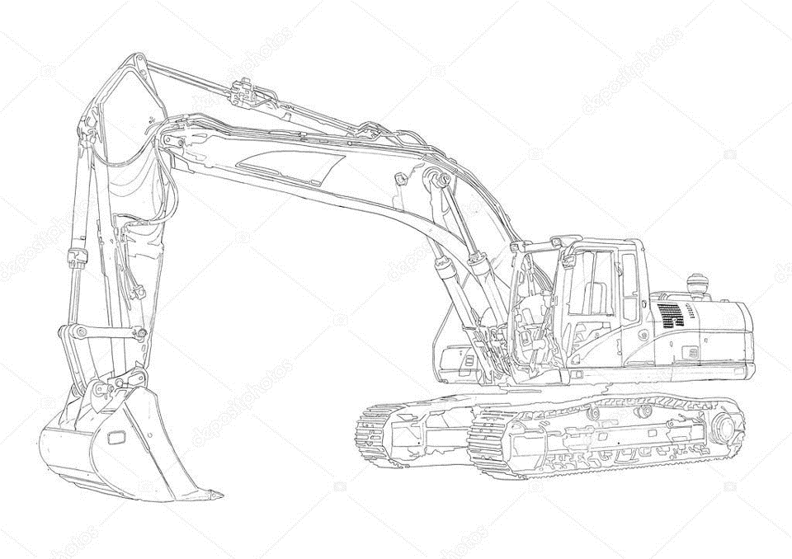
Lessenpakket
AVO-vakken
Constructieleer
  Constructieleer
  Materialenleer
  Energietechniek
  Mechanisatie
  Gereedschappenleer
  Praktijk
  CAD (Inventor & Solidworks)
Mechanisatie
CAD
Energietechniek
Materialenleer
Gereedschappenleer
Praktijk

Slide 8
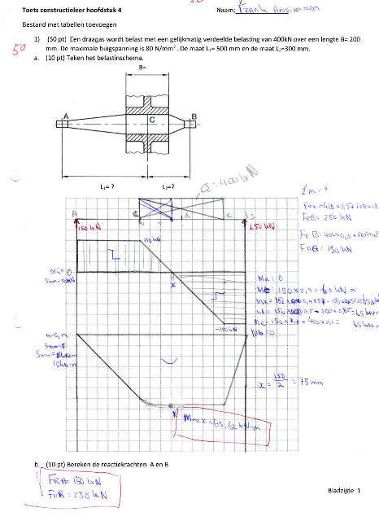
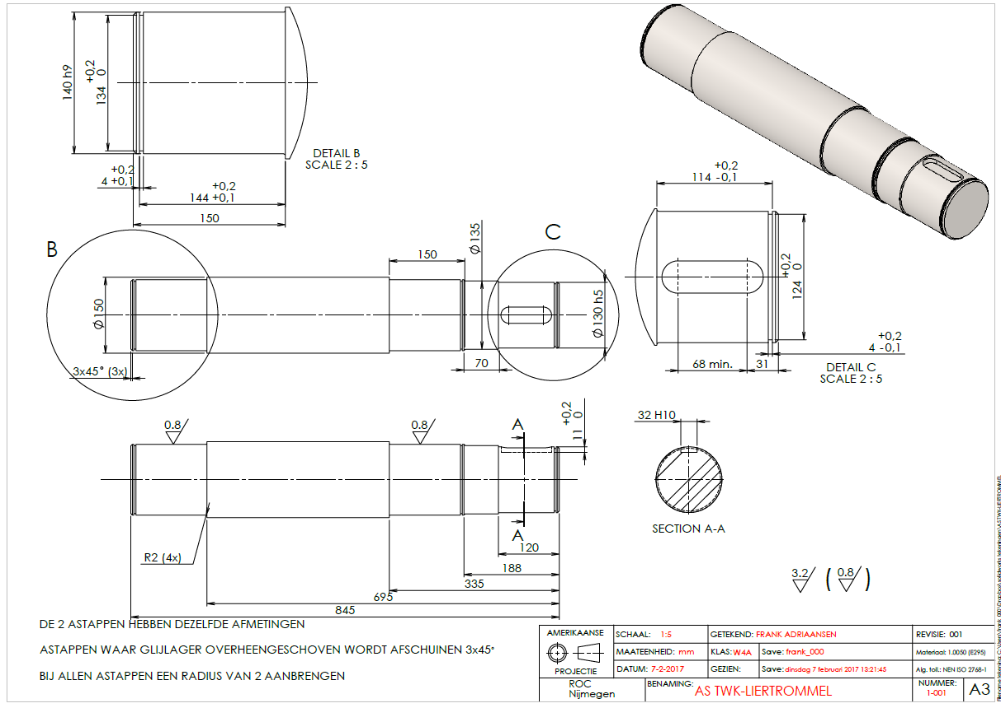
Inhoud opleiding
Jij hebt techniek in de vingers en leert hoe machines mechanisch in elkaar zitten.
En hoe ze elektrotechnisch en pneumatisch worden aangestuurd.
Je leert een goed idee te vertalen naar een ontwerp.
Bijvoorbeeld voor een wasstraat, windmolen of zorgproject.

Slide 9
Informatie van een oud student
  Opleiding in de praktijk:
  Projectmatig werken.
  Werken in team verband.
  Product en materiaal kennis.

Slide 10
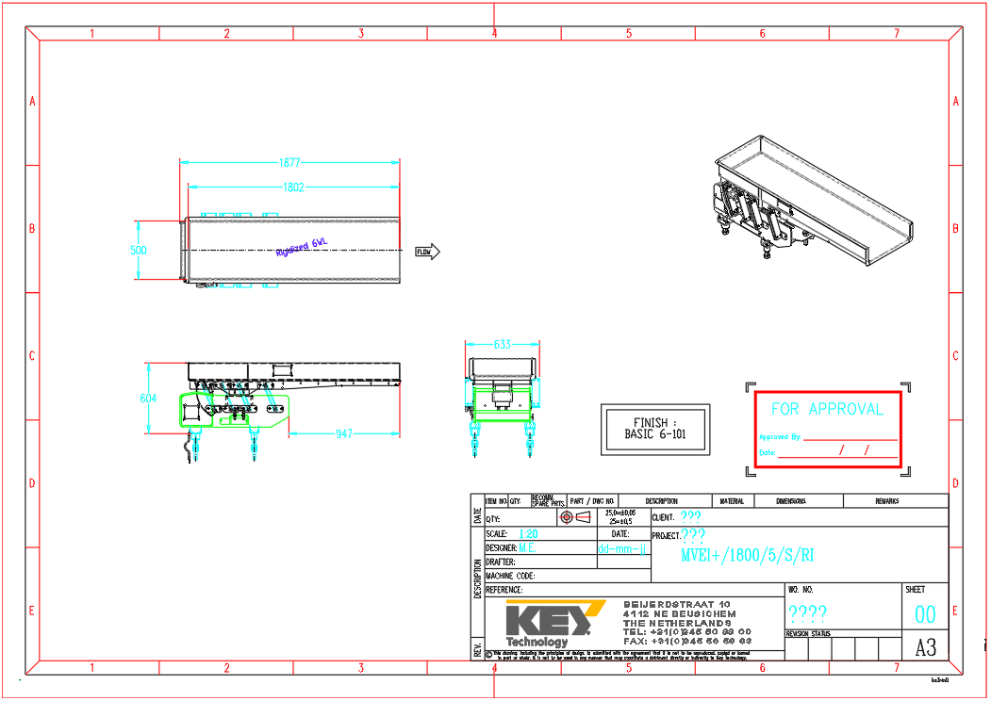
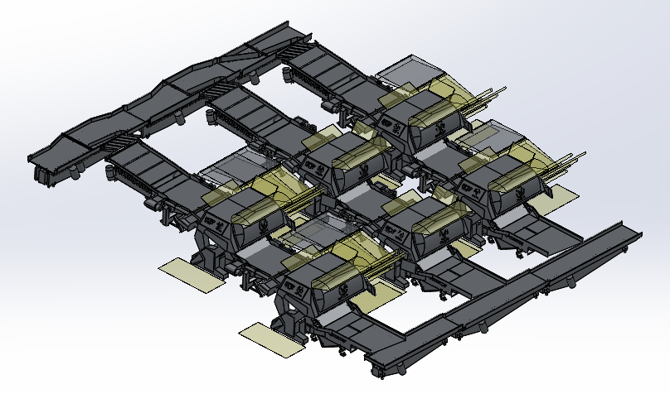
Voorbeelden uitwerking oud student

Slide 11
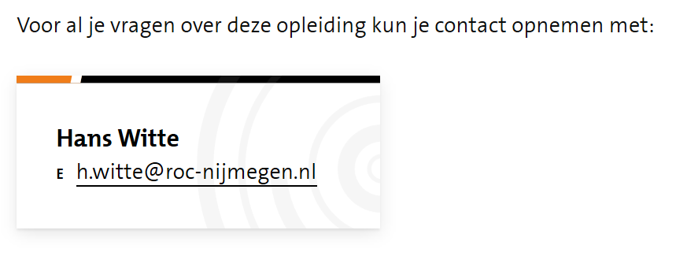
Vragen?

